Slide 1

Par Xabi Martinez, le 20/11/2025

Slide 2






Projet individuel
Organisation

Slide 3
Projet : backend en Rust
Objectifs : modéliser, sécuriser, exposer, tester, déployer
Architecture API REST + PostgreSQL
Contexte et objectifs du projet

Slide 4
Reconversion + activité professionnelle
Gestion stricte du temps
Rust : courbe d’apprentissage élevée
Approche MVP puis itérations
Documentation rigoureuse
Contraintes du projet

Slide 5
API REST Axum
PostgreSQL + SQLx
Dual JWT
Utilisateur <=> API <=> Base de données
Build Docker multi-stage
Architecture globale

Slide 6
peut créer un compte
peut supprimer son compte
peut se connecter
peut se déconnecter
peut voir son profil
peut modifier son mot de passe
peut lister tous les Pokémon
peut capturer un Pokémon
peut voir le détail d'un Pokémon
peut rechercher un Pokémon
par nom ou numéro
User stories

Slide 7
MCD : Users, Pokémon, User_Pokemon
Relation N<=>N capturée
Attribut dérivé caught
Contraintes UNIQUE + cascade
Modèle stable & normalisé
Conception Merise et contraintes

Slide 8
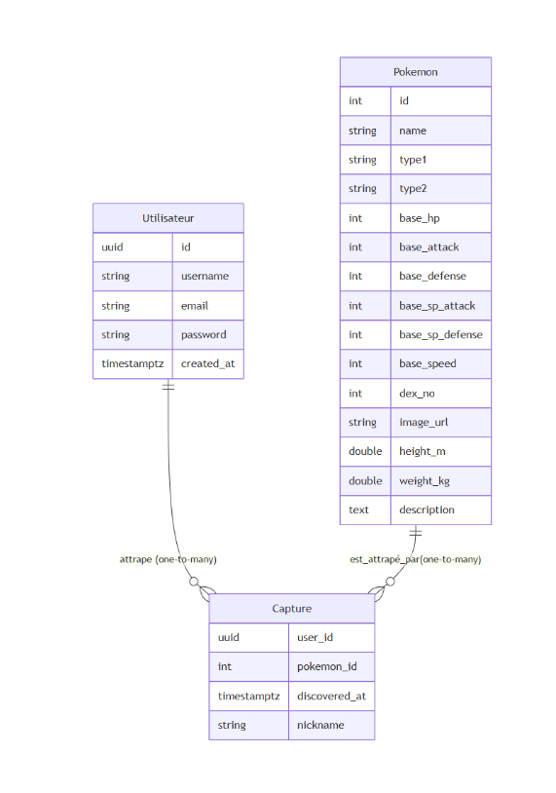
MCD

Slide 9
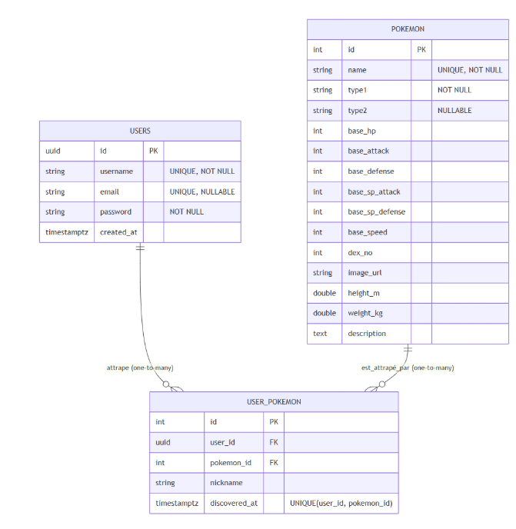
MPD

Slide 10
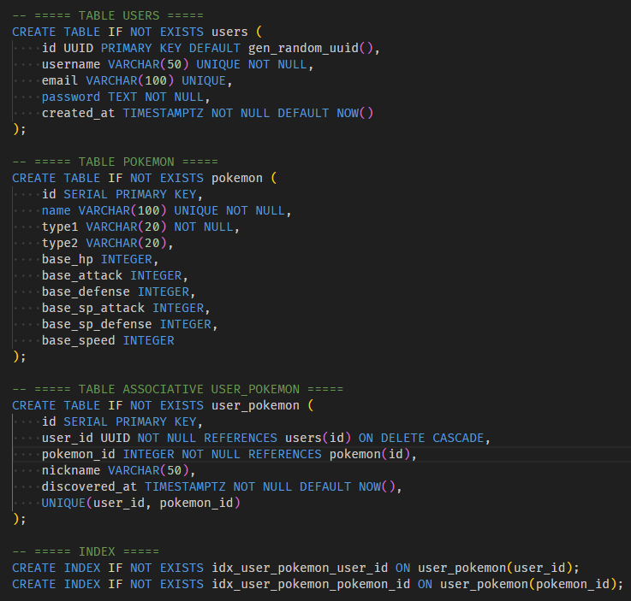
Initialisation DB

Slide 11

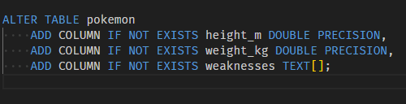

Migration DB

Slide 12
JWT access court / refresh long
Cookies HttpOnly, SameSite Lax/Strict
Argon2 pour les mots de passe
Middlewares Axum
Mitigation CSRF (cookies + header)
Sécurité de l’API

Slide 13
Login : validation + tokens
Refresh automatique
Listing Pokémon
Capture (idempotente)
Vérifications & permissions
Flux applicatifs

Slide 14
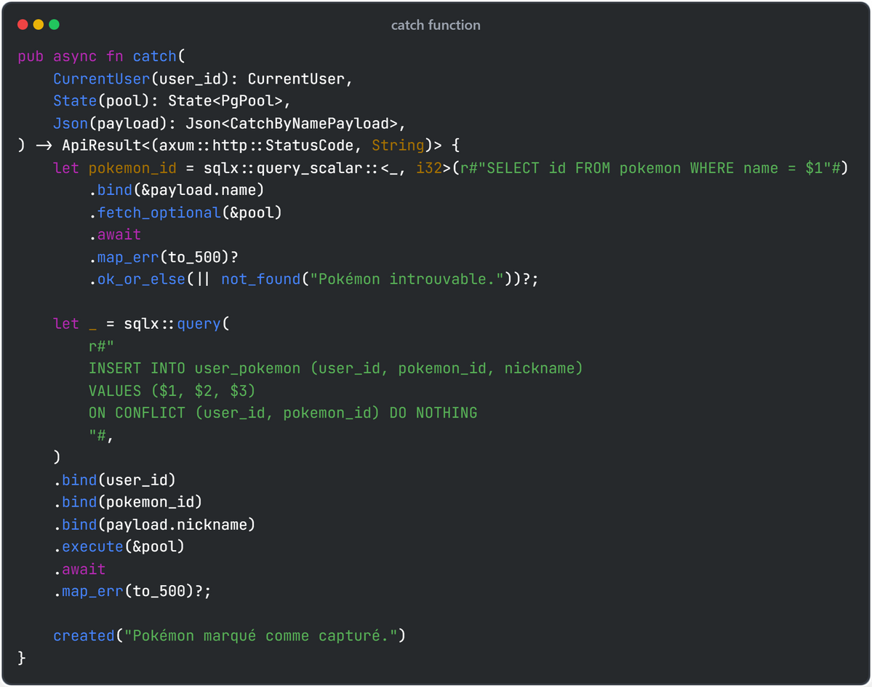
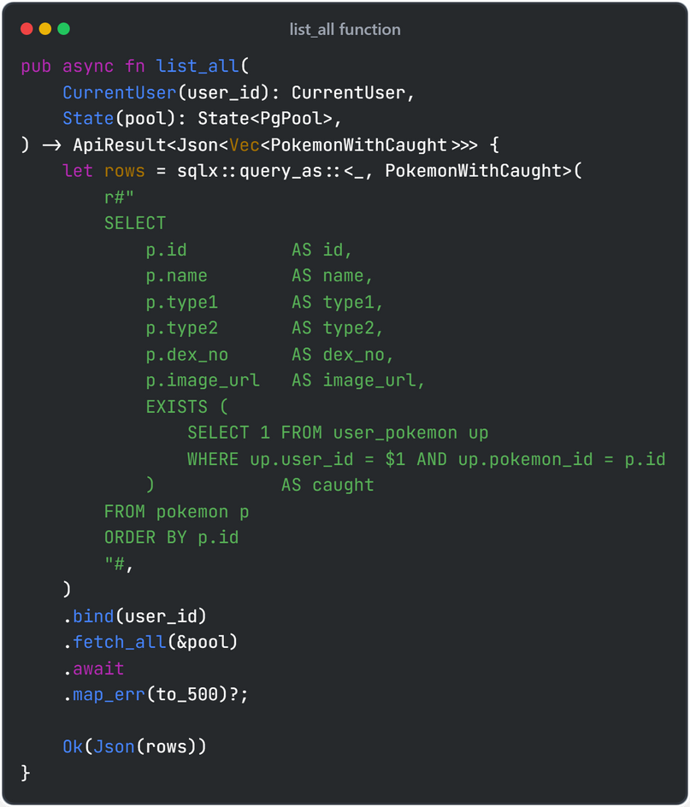
Extraits de code

Slide 15
Rust + Tokio
Requêtes compilées SQLx
Démarrage : retry DB
Idempotence et LIMIT
Calcul dynamique caught
Performance et optimisations

Slide 16
Tests d’intégration (reqwest)
nextest : exécution rapide
Linter clippy
Séparation clean du code
Documentation claire
Qualité et tests

Slide 17
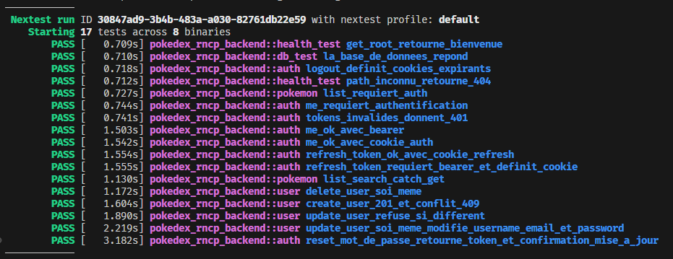
Tests

Slide 18
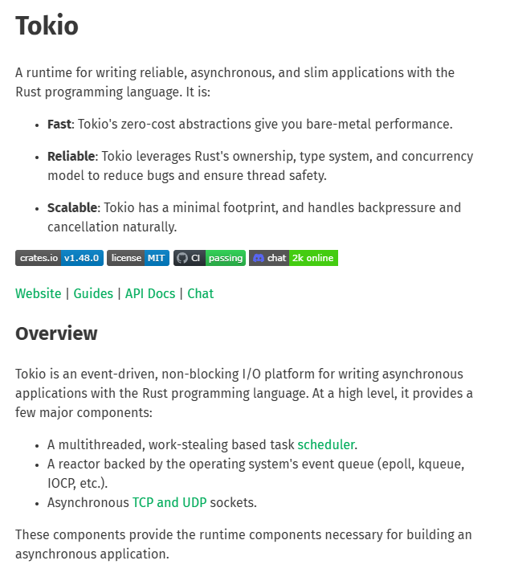
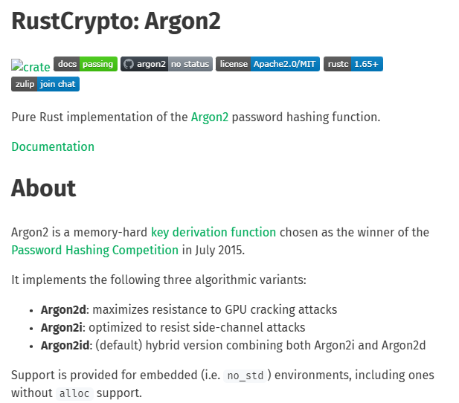
Crates

Slide 19
Docker multi-stage Rust
docker-compose (API + DB)
Images légères
Variables d’environnement
Tunnel HTTPS possible
Déploiement professionnel

Slide 20
Modélisation Merise & SQL relationnel
Développement d’API REST sécurisée
Sécurité : hachage, JWT, cookies
Tests, conteneurisation, déploiement
Compétences RNCP couvertes

Slide 21
Projet complet & opérationnel
Rust : fiabilité & rigueur
Approche professionnelle
Sécurité & qualité au cœur
Conclusion
Merci pour votre attention !

